Slide 1
Privacidade e Consentimento na Web
A teoria e a Prática
Um reality check à situação concreta
José Legatheaux Martins
  Presidente da Direção do Portuguese Chapter da ISOC
    jose.legatheaux@isoc.org

Slide 2
Contexto:
Internet Society, Privacidade e Consentimento na WEB

Slide 3
Internet Society
Organização: internacional, independente e sem fins lucrativos que trabalha para o desenvolvimento e evolução da Internet de forma aberta, inclusiva, segura e confiável para toda a gente
Fundada em 1992 por pioneiros da Internet (Vint Cerf e outros)
Financiada pela gestão do .ORG e por inúmeros donativos
Home do IETF (Internet Engineering Task Force)
    145 membros institucionais
    Mais de 100 Chapters no mundo inteiro
    Mais de 80.000 membros individuais (muito heterogéneos)
    5 escritórios regionais: Europa, África, América Latina e Caribe, América do Norte e Ásia

Slide 4
Internet Society
Visão
    A Internet é de todos e pertence a todos
    A internet tem de ser aberta e confiável para toda a gente
Vetores de atuação
    Normas (via IETF)
    Desenvolvimento e âmbito da Internet (via cursos, projetos, ...)
    Promoção de políticas públicas (debates, análises, intervenções junto dos órgãos, etc.)

Slide 5
Privacidade
É um conceito lato e complexo
Nasceu com a organização social urbana e com a existência de políticas (e.g. cidades com leis) em que os cidadãos passaram a ter relações reguladas e atividades públicas
Publilius Syrus (escritor romano do Séc. I): “Não consideres como amigo, aquele que revela publicamente a tua privacidade”
Apesar de o conceito estar a evoluir, o controlo da informação que os outros possuem sobre nós é fundamental para nos defendermos, para negociarmos, para fazermos contratos, etc.

Slide 6
Direito Consignado na Lei
Article 12 of United Nations Declaration of Human Rights
Article 8 of the European Convention on Human Rights
Artigo 35º da Constituição da República Portuguesa
Lei de proteção de dados – Lei n.º 67/98 de 26 de Outubro
Regulamento EU 2016/67 – General Data Protection Regulation (GDPR)
E naWeb?
    EU legislation on cookies
    EUROPA websites must follow the Commission's guidelines on privacy and data protection and inform users that cookies are not being used to gather information unnecessarily

Slide 7
A teoria
Lei n.º 67/98 de 26 de Outubro

Slide 8
Exportação de Dados e Anonimização
Certos dados recolhidos pelos serviços podem ser muito úteis para estudos
      Na saúde
      Para estudos de sociológicos
      Para estudos de mercado, ...
  A Lei estipula que essa exportação pode ser autorizada caso a caso e seguir regras de anonimização para não ferir a privacidade dos utentes
      Requer a utilização de números aleatórios e outros mecanismos sofisticados
      Com o objetivo de que evitar identificar as pessoas que deram origem aos dados recolhidos

Slide 9
A Prática na Web (cena 1)
Consentimento contratual: os dados que eu guardo sobre si ..
Consentimento informal / contratual: os cookies que eu guardo sobre si e que eu lhe envio, e você mos recorda sempre que cá vier

Slide 10
Cookies na Web
Mecanismo essencial para que as páginas complexas funcionem bem
Utilizações benignas: sessão, autenticação, identificação do utilizador
Por lei, os servidores devem informar os clientes sobre o tipo de cookies que usam e para quê

Slide 11
Cookies de terceiras partes

Slide 12


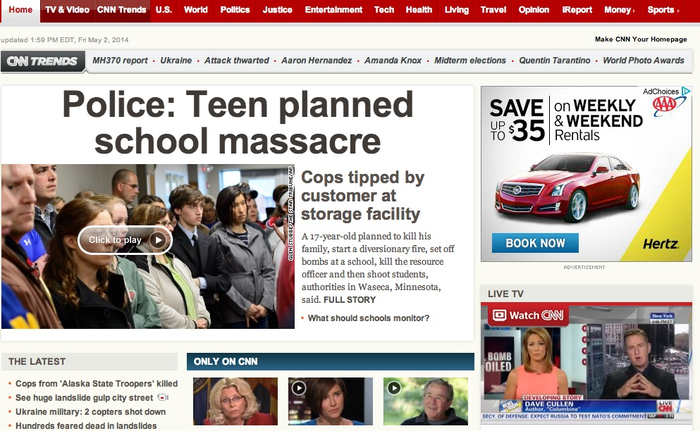
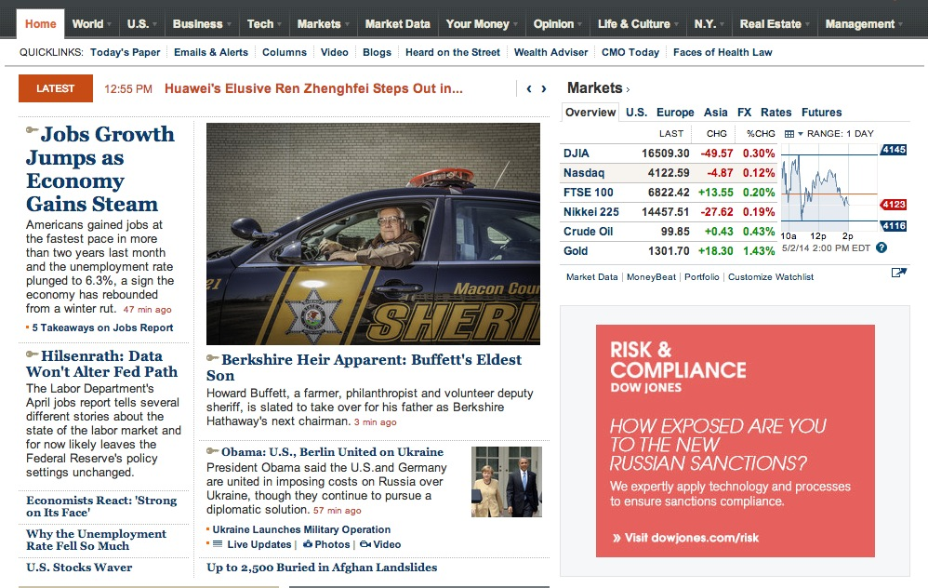
Tracker
(doubleclick)
User
Referer : http://online.wsj.com/
Cookie : id = 12345
Referer : http://www.cnn.com/
Cookie : id = 12345
visit
visit
Notes:
What’s stateful third-party web tracking and how it works?

Slide 13
Exemplos de terceiras partes
Tipo 1: Analytics e estatísticas (e.g Google analytics, ...) – se a terceira parte não identificar os utilizadores, não cruzar dados, nem os fornecer a terceiros, não parece problemático
Tipo 2: Icons com scripts das redes sociais (e.g. Facebook connect, Twitter, ...) – são permitidos pelas diretivas europeias quando o utente está “logged” na rede social (a implementação não é sequer essa mas sim quando o utente tem conta na rede social)
Tipo 3: publicidade ou equivalente (e.g. DoubleClick, Google Publisher Tags, cXense, ...) vendedores de publicidade — o seu comportamento depende dos incentivos económicos que têm
Tipo X: governos e outras instituições “muito poderosas” (o objeto associado ao cookie pode ser um único ponto)

Slide 14
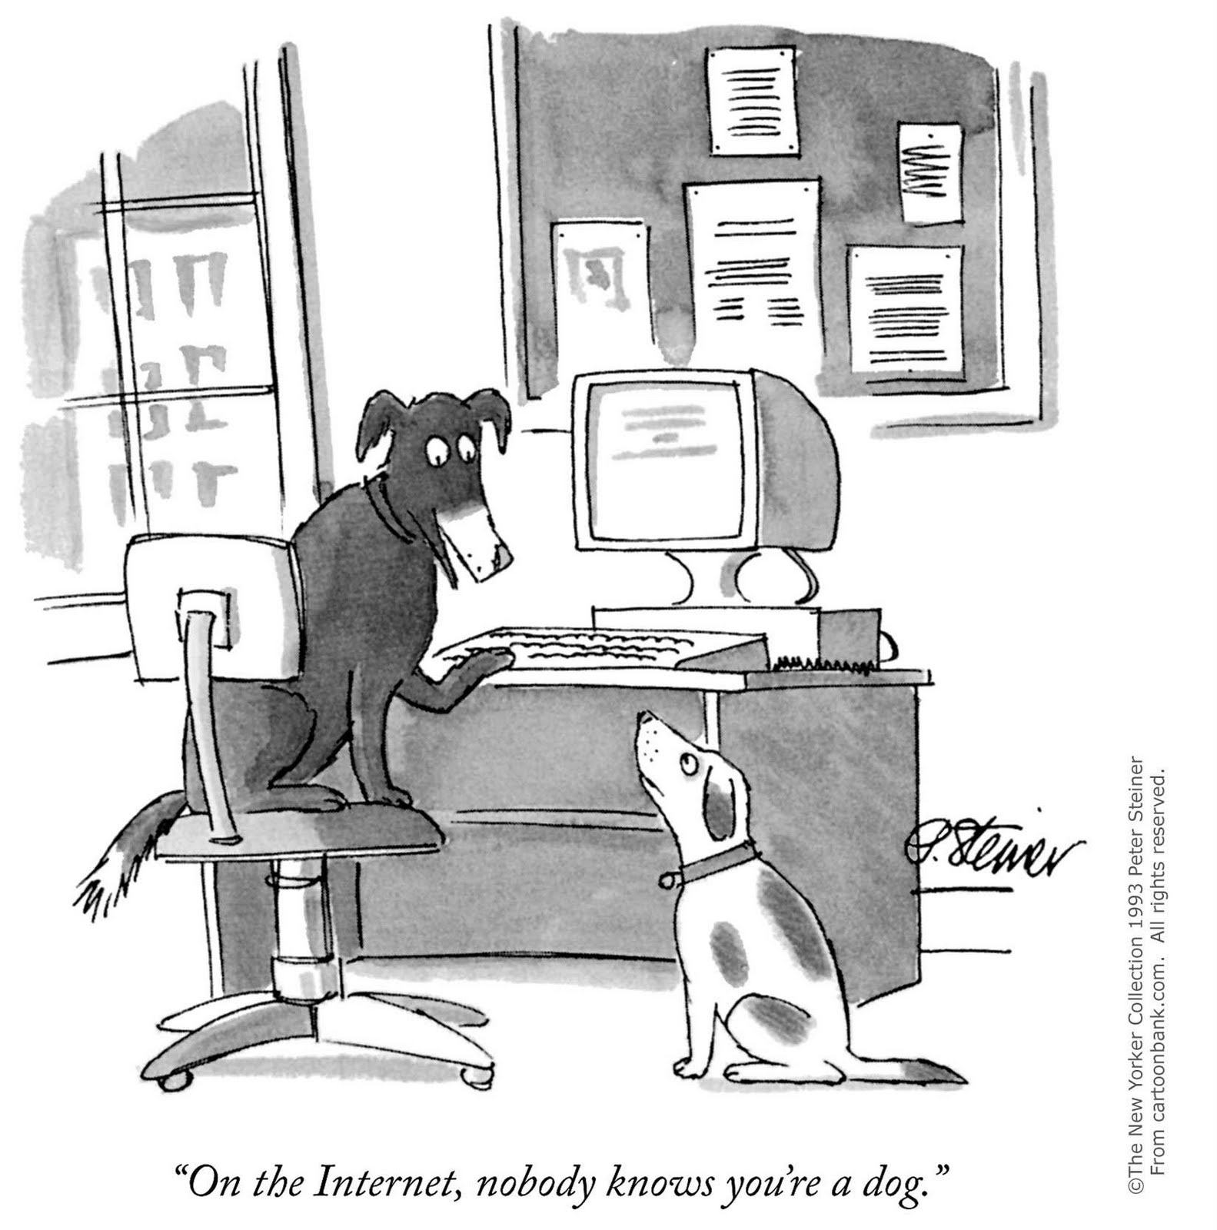
New Yorker 1993

Slide 15
Mas em 2017
On the Internet they know you’re a dog
Se fizeres muitos likes e posts no Facebook até te conhecem melhor do que o teu psiquiatra
E também, no caso mais geral
  O nome do teu dono
  A marca da tua comida em lata preferida
  A que horas sais para um passeio
  Em que árvore fazes chi chi, ...

Slide 16









Rastreamento Comportamental
(behavioral tracking)
Ad network
Advertisers
Publishers

Slide 17
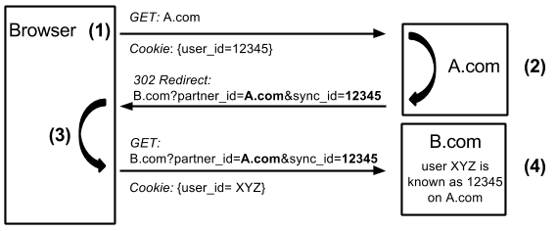
Sincronização de Cookies
Site A informing site B about user’s identity
(via user’s browser)
Allows aggregation across multiple trackers

Slide 18
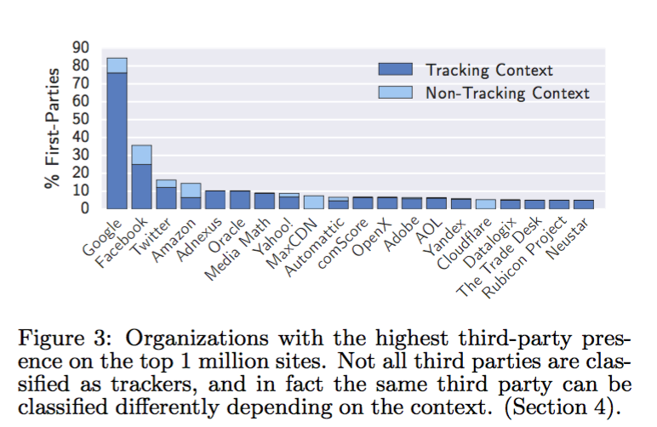
O Rastreamento é generalizado
Steven Englehardt and Arvind Narayanan, “Online Tracking: A 1-million-site Measurement and Analysis,” in ACM CCS 2016

Slide 19
A Economia dos Cliques
O mercado da publicidade está a deslocar-se para a WEB e outros media servidos pela a Internet que permitam personalização
A eficácia da publicidade com base em rastreamento comportamental é várias ordens de grandeza superior ao da “publicidade por bombardeamento”
Isso está a conduzir numa concentração de “agências” e de intermediários: os media tradicionais ficam dependentes do tempo e dos cliques com que conseguem atrair os seus consumidores, mas as suas margens são cada vez mais baixas
Esta indústria baseia-se no essencial na RECOLHA E CRUZAMENTO de dados NÃO ANONIMIZADOS obtidos sem consentimento
O valor desses dados é enorme e está é negociado nos bastidores através de trocas, cruzamentos e venda

Slide 20
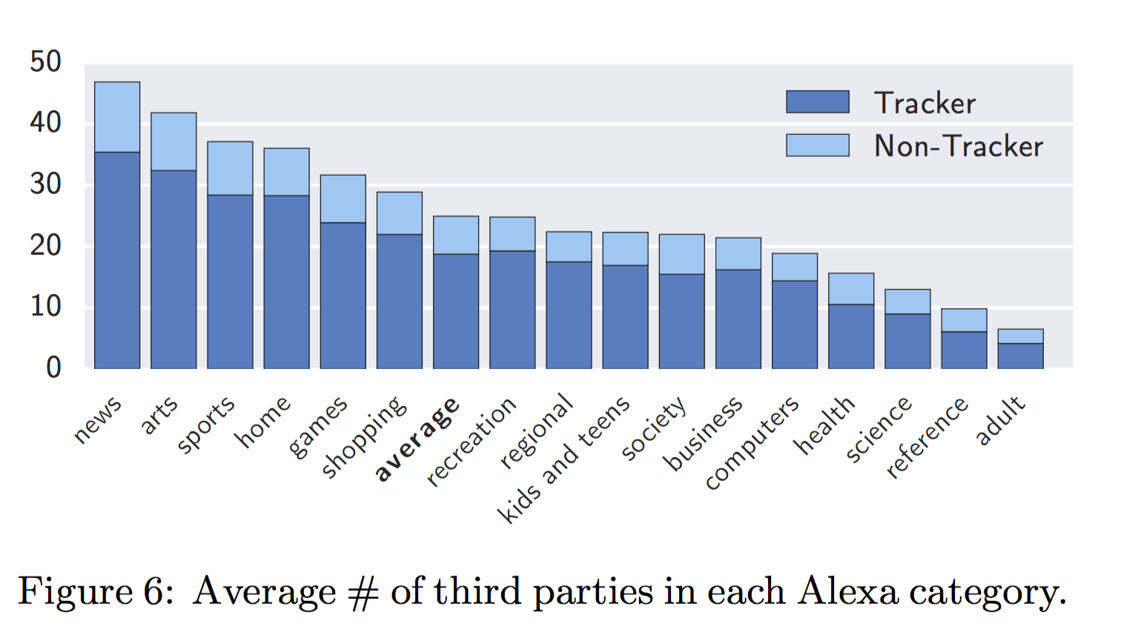
O Rastreamento por sector de atividade (tem relação com a capacidade de o sector faturar pelo serviço que presta?)
Steven Englehardt and Arvind Narayanan, “Online Tracking: A 1-million-site Measurement and Analysis,” in ACM CCS 2016

Slide 21
A Teoria da Privacidade e a Prática da sua Violação na Internet
A Wikipedia não usa cookies na parte de consultas
A ICANN explica claramente para que servem os 3 cookies que usa
Alguns sites apresentam de forma mais ou menos clara a razão pela qual usam cookies
Muitos sites não mostram nada
Muitos refugiam-se em contratos impossíveis de ler pelos utilizadores
O rastreamento, a identificação e a troca e venda de dados dos utilizadores é no essencial uma indústria opaca e sem escrutínio público
O impacto da economia dos cliques vai muito para além da privacidade e pode vir a tornar-se muito significativo

Slide 22
Que Fazer individualmente?
Solução extrema: tornar-se um ermita da WEB
Ou desativar todos os cookies
Ou usar ferramentas e plugins como o “Ghostery”
Todas estas soluções são ineficazes e limitam o utilizador em mais ou menos casos
Em certas situações impedem o funcionamento dos serviços

Slide 23

E Colectivamente?

Slide 24
Linhas de Ação
Debater, debater, conhecer, conhecer, ... A maioria das entidades públicas estão a leste da questão
Educar, educar, educar, ... a privacidade deixou de ter valor? É claro que tem cada vez mais valor, senão não se investia tanto em a violar
O Big Brother nem está nos Estados na maioria das vezes (na maioria dos casos porque nem sequer têm dinheiro para isso ou capacidade para competirem)
Tem de haver regulação mais realista (sobretudo auto regulação), regras de conduta por sectores e atingir-se uma fase em que o que os prevaricadores perdem é superior ao que ganham com essas práticas
Estamos perante uma questão de fundo, cuja solução não pode ser atingida sem ações de fundo, multifacetadas e continuadas por muito tempo

Slide 25
José Legatheaux Martins
  Presidente da Direção do Portuguese Chapter da ISOC
    jose.legatheaux@isoc.org
Visite-nos em: www.isoc.pt

Slide 26
  Contacte a direção do Chapter Português da Internet Society via o e-mail direcao@isoc.pt

